Slide 1
ОБЛІК ВИХІДНОЇ ДОПОМОГИ
ЛЕКЦІЯ

Slide 2
Нормативна база
КЗпП — Кодекс законів про працю України.
Закон №796 — Закон України від 28.02.91 р. №796-ХII «Про статус і соціальний захист громадян, які постраждали внаслідок Чорнобильської катастрофи».
Порядок №100 — Порядок обчислення середньої заробітної плати, затверджений постановою КМУ від 08.02.95 р. №100.
Порядок №936 — Порядок використання коштів державного бюджету для виконання програм, пов'язаних із соціальним захистом громадян, які постраждали внаслідок Чорнобильської катастрофи, затверджений постановою КМУ від 20.09.2005 р. №936.
Перелік №1170 — Перелік видів виплат, що здійснюються за рахунок коштів роботодавців, на які не нараховується єдиний внесок на загальнообов'язкове державне соціальне страхування, затверджений постановою КМУ від 22.12.2010 р. №1170.
Iнструкція №5 — Iнструкція зі статистики заробітної плати, затверджена наказом Держкомстату України від 13.01.2004 р. №5.

Slide 3
Поняття вихідної допомоги
У день звільнення роботодавець має повністю розрахуватись із працівником: виплатити йому заробітну плату, компенсацію невикористаної відпустки, а в окремих випадках – вихідну допомогу (ст. 116 Кодексу законів про працю України; КЗпП).
Вихідна допомога — це гарантована державою компенсація працівнику, якого звільняє роботодавець з власної ініціативи.
Підстави та розмір вихідної допомоги при звільненні закріплені у статті 44 КЗпП. Ця ж стаття визначає перелік ситуацій, у разі настання яких виплачують таку допомогу, та мінімальний розмір виплат.
Увага! Трудове законодавство установлює мінімальний розмір виплат при звільненні. Проте роботодавець може встановлювати у колективному договорі більші розміри.

Slide 4
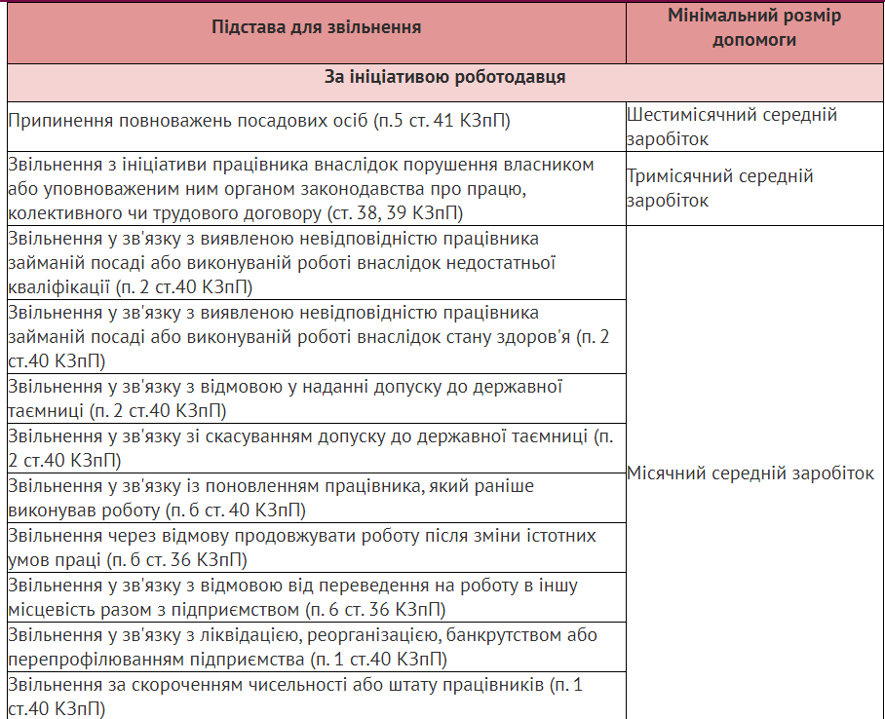

Slide 5
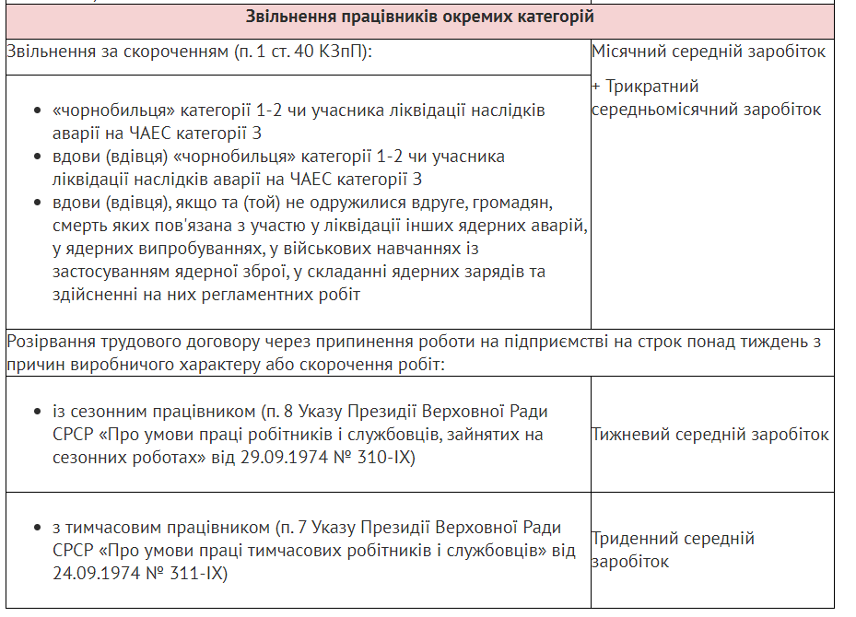

Slide 6
Порядок визначення вихідної допомоги
Розмір вихідної допомоги диференціюється залежно від підстави звільнення. Однак залежить вона від середньомісячного заробітку працівника. Цей показник визначайте за правилами Порядку обчислення середньої заробітної плати, затверджений постановою КМУ від 08.02.95 № 100 (далі – Порядок № 100). Скористайтеся таким алгоритмом.
Підсумуйте виплати працівникові за останні два календарні місяці роботи (з 1-го до 1-го числа), що передують звільненню працівника (п. 2 Порядку № 100).
Якщо протягом останніх двох календарних місяців працівник не працював, середню зарплату обчислюйте виходячи з виплат за попередні два місяці роботи. Якщо в розрахунковому періоді у працівника не було заробітної плати, розрахунки проводите з установлених йому в трудовому договорі тарифної ставки, посадового (місячного) окладу, але не менше мінімальної заробітної плати.

Slide 7
Порядок визначення вихідної допомоги
А ось для новоприйнятих працівників, які пропрацювали в установі менше двох календарних місяців, середню зарплату за два місяці обчислюйте на загальних умовах, а саме з виплат, які нараховано в місяцях розрахункового періоду (роз’яснення Мінекономіки від 24.12.2020).
Отриману суму розділіть на кількість робочих днів, фактично відпрацьованих у розрахунковому періоді (п. 8 Порядку № 100). Так ви розрахуєте середньоденну зарплату. Для чого цей показник?
Оскільки середня місячна заробітна плата визначена КЗпП як розрахункова величина для нарахування вихідної допомоги, то вона обчислюється шляхом множення середньоденної заробітної плати на середньомісячне число робочих днів у розрахунковому періоді.

Slide 8
Порядок визначення вихідної допомоги
Важливо! Час, протягом якого працівник згідно з чинним законодавством або з інших поважних причин не працював і за ним не зберігалася заробітна плата або зберігалася частково, виключається з розрахункового періоду. Це періоди, коли працівник:
із незалежних від нього причин працював у режимі неповного робочого тижня (наприклад, наказом по підприємству працівника переведено на роботу на умовах неповного робочого тижня у зв’язку з неможливістю забезпечити роботою впродовж нормальної тривалості робочого тижня);
не працював через простій;
був у відпустці без збереження заробітної плати.
Сумарне число робочих днів за останні два календарні місяці згідно з графіком роботи установи, організації, розділіть на 2. Так ви отримаєте середньомісячне число робочих днів.
Середньоденну заробітну плату помножте на середньомісячне число робочих днів.

Slide 9
Порядок визначення вихідної допомоги
Або ж скористайтеся формулою:
ВД = (ЗП ÷ РДф) х (РДсум ÷ 2),
де ЗП — зарплата за фактично відпрацьовані працівником робочі дні розрахункового періоду;
РДф — кількість фактично відпрацьованих робочих днів у розрахунковому періоді;
РДсум — сумарна кількість робочих днів за останні два календарні місяці за графіком роботи установи, організації.

Slide 10
Порядок визначення вихідної допомоги
Які виплати включати до розрахунку середньої, перелічено у пункті 3 Порядку № 100. Це:
основна заробітна плата;
доплати і надбавки (за надурочну роботу та роботу в нічний час; суміщення професій і посад; розширення зон обслуговування або виконання підвищених обсягів робіт робітниками-почасовиками; високі досягнення в праці (високу професійну майстерність); умови праці; інтенсивність праці; керівництво бригадою, вислугу років та інші);
виробничі премії та премії за економію конкретних видів палива, електроенергії і теплової енергії; винагорода за підсумками річної роботи та вислугу років;
одноразова винагорода за підсумками роботи за рік і за вислугу років (шляхом додавання до заробітку кожного місяця розрахункового періоду 1/12 винагороди, нарахованої в поточному році за попередній календарний рік).

Slide 11
Порядок визначення вихідної допомоги
Основні правила розрахунку сукупного доходу:
До розрахунку включайте тільки ті виплати, що безпосередньо пов’язані із відпрацьованим часом: оклад, надбавки, виробничі премії та винагороди, що не мають разового характеру виплати.
Премії включайте до заробітної плати того місяця, на який вони припадають згідно з розрахунковою відомістю.
Усі виплати включайте до розрахунку середньої заробітної плати у тому розмірі, в якому їх нараховано, без виключення сум відрахування на податки, стягнення аліментів тощо.
Суми лікарняних, відпускних або відрядних (якщо розраховані за середньою зарплатою) виключайте із розрахункового періоду та із сукупного доходу (абз. 2 п. 4 Порядку № 100). Також не включайте до сукупного доходу суми будь-якої матеріальної допомоги (як оподатковуваної, так і неоподатковуваної).

Slide 12
Як оподатковується вихідна допомога?
Вихідну допомогу включайте до оподатковуваного доходу працівника. Тобто, із нарахованих сум утримуйте ПДФО за ставкою 18 % та військовий збір – 1,5 %.
ЄСВ на суми вихідної допомоги не нараховуйте. Адже така виплата не є зарплатою (п. 4 розділу І Переліку видів виплат, що здійснюються за рахунок коштів роботодавців, на які не нараховується єдиний внесок на загальнообов’язкове державне соціальне страхування, затвердженого постановою КМУ від 22.12.2010 №1170).

Slide 13
Приклад
Працівника звільняють через скорочення штату із 15.04.2021 року, тобто на підставі п. 1 ст. 40 КЗпП. Сума вихідної допомоги – середній місячний заробіток працівника. Лютий працівник відпрацював повністю – 20 р. дн, а у березні – лише 10 р. дн. Із 16 березня працівник був у відпустці без збереження зарплати. За фактично відпрацьований час працівникові нарахували 22150 грн. На підприємстві встановлений 5-денний робочий тиждень з вихідними в суботу та неділю.
Для розрахунку вихідної допомоги враховуємо виплати за останні два календарні місяці перед звільненням. Отже, розрахунковий період у даному випадку — лютий-березень 2021 р.
Проте з розрахункового періоду виключаєм час, протягом якого працівник був у відпустці без збереження зарплати. Фактична кількість відпрацьованих днів за розрахунковий період: 30 (20+10).
Середньоденна заробітна плата працівниці становить 738,33 грн (22 150 ÷ 30).
Розмір вихідної допомоги дорівнює 15504,93 грн (738,33 грн × (20 + 22) ÷ 2).

Slide 14
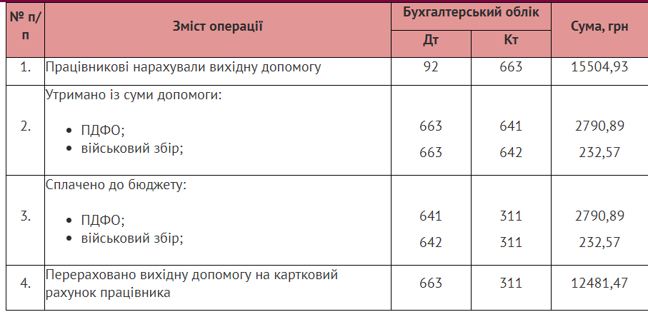
Приклад

Slide 15
Вихідна допомога чорнобильцям
Допомога, яка нараховується до виплати при скороченні «чорнобильцям», відображається проведенням Д-т 482 «Кошти з бюджету та державних цільових фондів» К-т 663. При утриманні ПДФО складається проведення Д-т 663 К-т 641/ПДФО, а при сплаті ПДФО в бюджет — відповідно проведення Д-т 641/ПДФО К-т 311.
Виплата вихідної допомоги (допомоги «чорнобильцям») відображається проведенням Д-т 663 К-т 301 «Каса» або 311 «Поточні рахунки в національній валюті». При отриманні відшкодування з бюджету сум, виплачених «чорнобильцям» згідно із Законом №796, слід зробити проведення Д-т 311 К-т 482.
Допомога в трикратному розмірі за рахунок коштів бюджету не звільняє установу від обов’язку виплатити середньомісячний заробіток із власних коштів за статтею 44 КЗпП.
Тож як і будь-який працівник, якого звільняють через скорочення штату, чорнобилець має право щонайменше на середній місячний заробіток вихідної допомоги. Це витрати роботодавця.
Підстава для виплати вихідної допомоги — посвідчення, отримане особою відповідно до Порядку видачі посвідчень особам, які постраждали внаслідок Чорнобильської катастрофи, та іншим категоріям громадян, затвердженого постановою КМУ від 11.07.2018 № 551.

Slide 16
Вихідна допомога при звільненні призовників та військовослужбовців
Роботодавець не має права звільнити працівників, призваних на строкову службу чи прийнятих на військову службу за контрактом, допоки триває особливий період. Їх увільняйте від роботи. На час військової служби за такими працівниками зберігайте робоче місце і середній заробіток (ст. 119 КЗпП). Оскільки працівника не звільняють, тож і вихідну допомогу не виплачують.
А як же норма статті 44 КЗпП, яка зобов’язує виплачувати призовникам дві мінзарплати при звільненні? Вона не працює. Цю норму визнали неконституційною згідно з Рішенням Конституційного Суду від 22.05.2008 № 10-рп/2008.
Новобранець отримає допомогу від військового комісаріату (Порядок виплати грошової допомоги громадянам України, які призиваються на строкову військову службу, затверджений постановою КМУ від 12.08.2015 № 587). Розмір допомоги — два прожиткових мінімуми для працездатних громадян, установленого на 1 січня календарного року. Військкомат перераховує грошову допомогу на банківський рахунок призовника або виплачує через касу до початку проходження служби.

Slide 17
Штрафи
Якщо під час інспекційного відвідування інспектор виявить невиплату вихідної допомоги, кваліфікує це як порушення абзацу 4 частини 2 статті 265 КЗпП. Тобто як порушення встановлених строків виплати зарплати, інших виплат, передбачених законодавством про працю, більш як за один місяць, виплата їх не в повному обсязі.
Інспектор зобов’яже усунути порушення. Але і без штрафу не обійдеться. Доведеться сплатити:
роботодавцю — три мінімальні зарплати, тобто 18000 грн (ст. 265 КЗпП);
посадовій особі, винній у невиплаті допомоги, — 510-1700 грн (ст. 41 КпАП).
Працівник, якому не виплатили вихідну допомогу при звільненні, очікувано звернеться до суду. Суд ухвалить рішення на користь працівника (постанова ВСУ від 28.01.2019 у справі № 711/1467/18) та зобов’яже роботодавця виплатити працівникові не лише належні кошти, а й середній заробіток за весь час затримки вихідної допомоги (ст. 117 КЗпП, постанова ВСУ від 21.01.2019 у справі № 587/964/17).

